Slide 1
Baumschutz

Slide 2
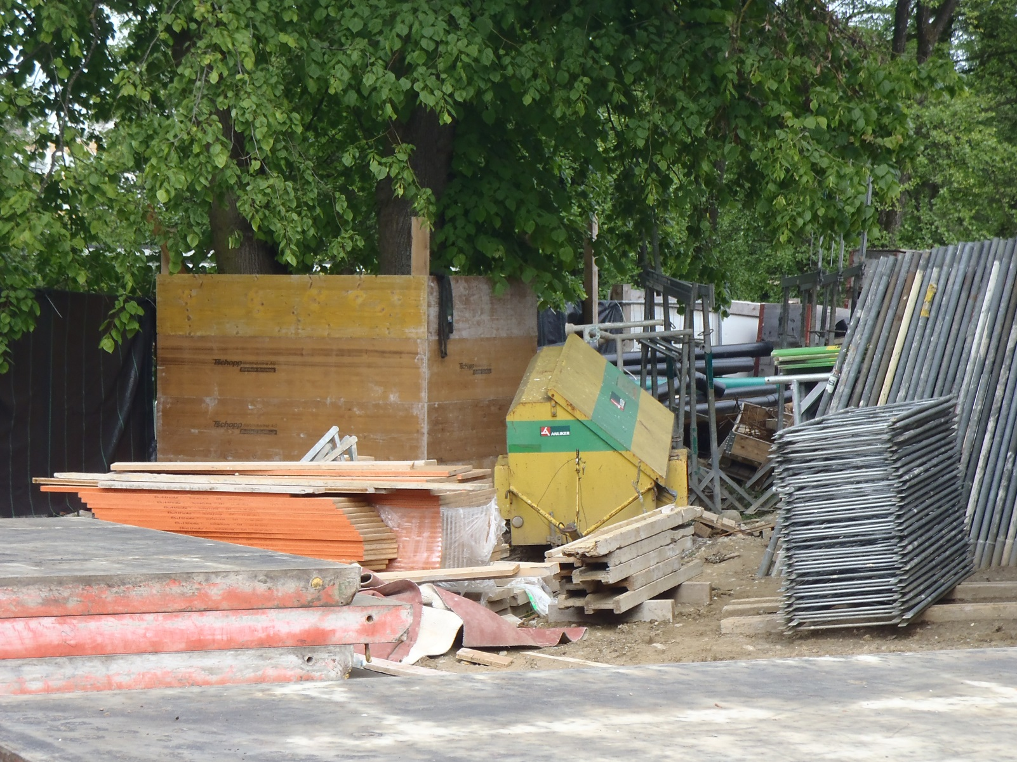
Baumschutz
Notes:
Der Wurzelbereich ist kein Materialdepotplatz

Slide 3
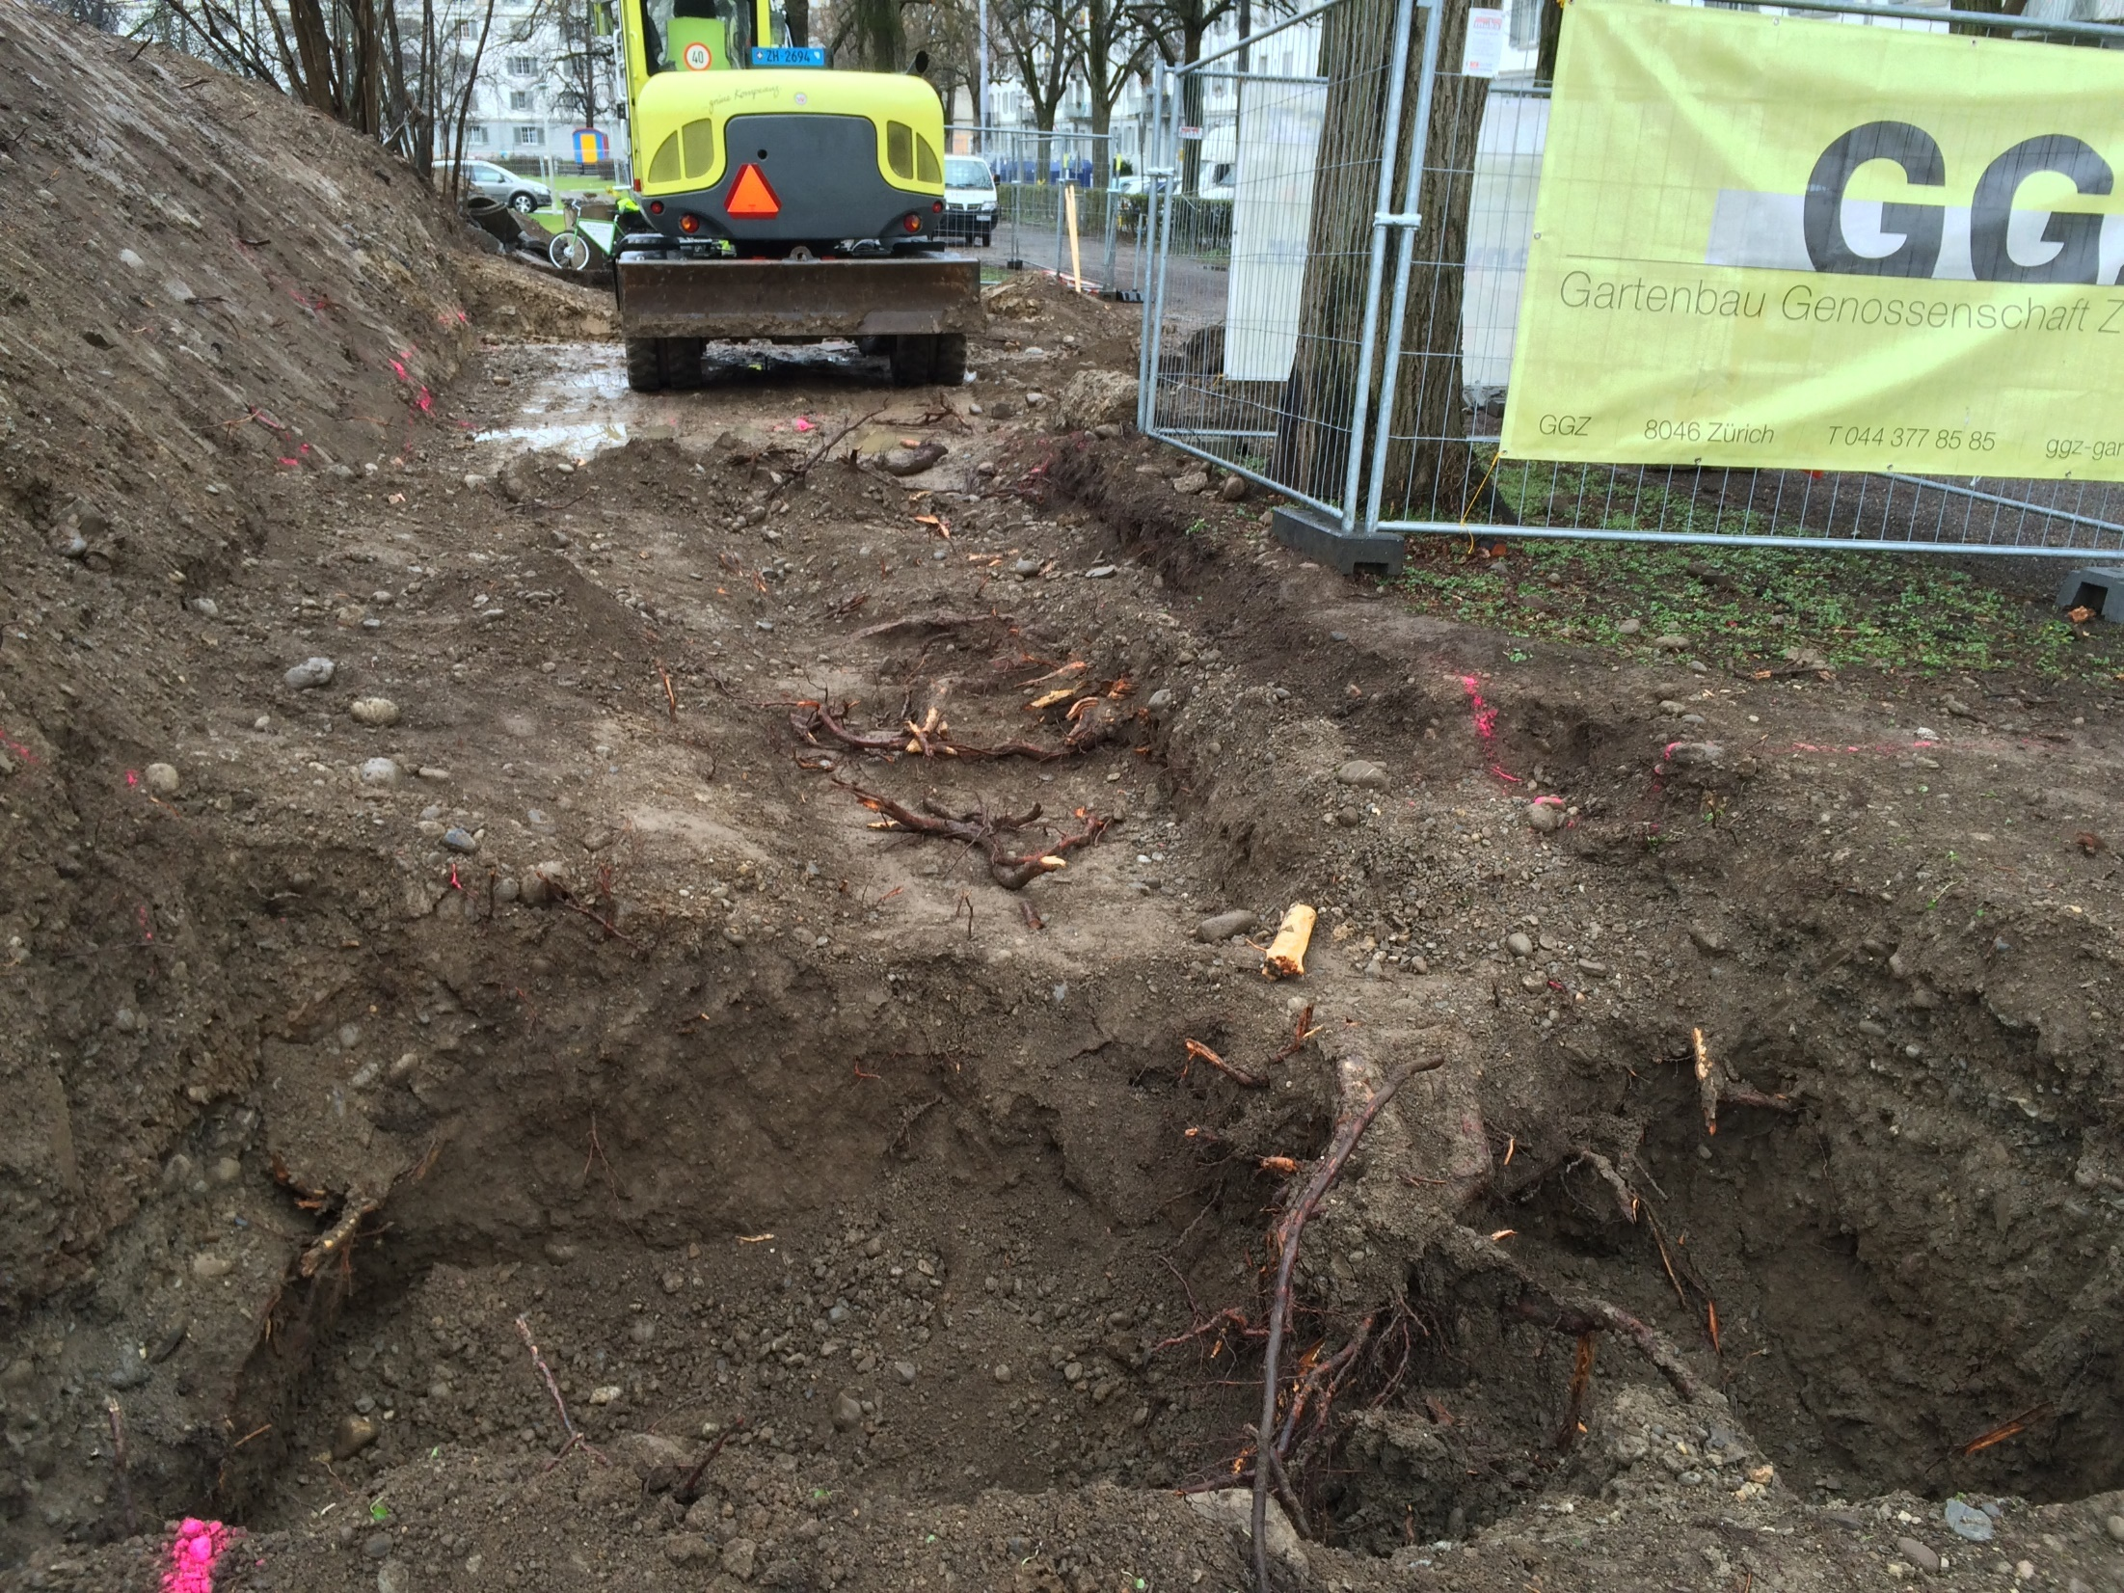
Notes:
Grabarbeiten im Wurzelbereich müssen von Hand ausgeführt werden

Slide 4
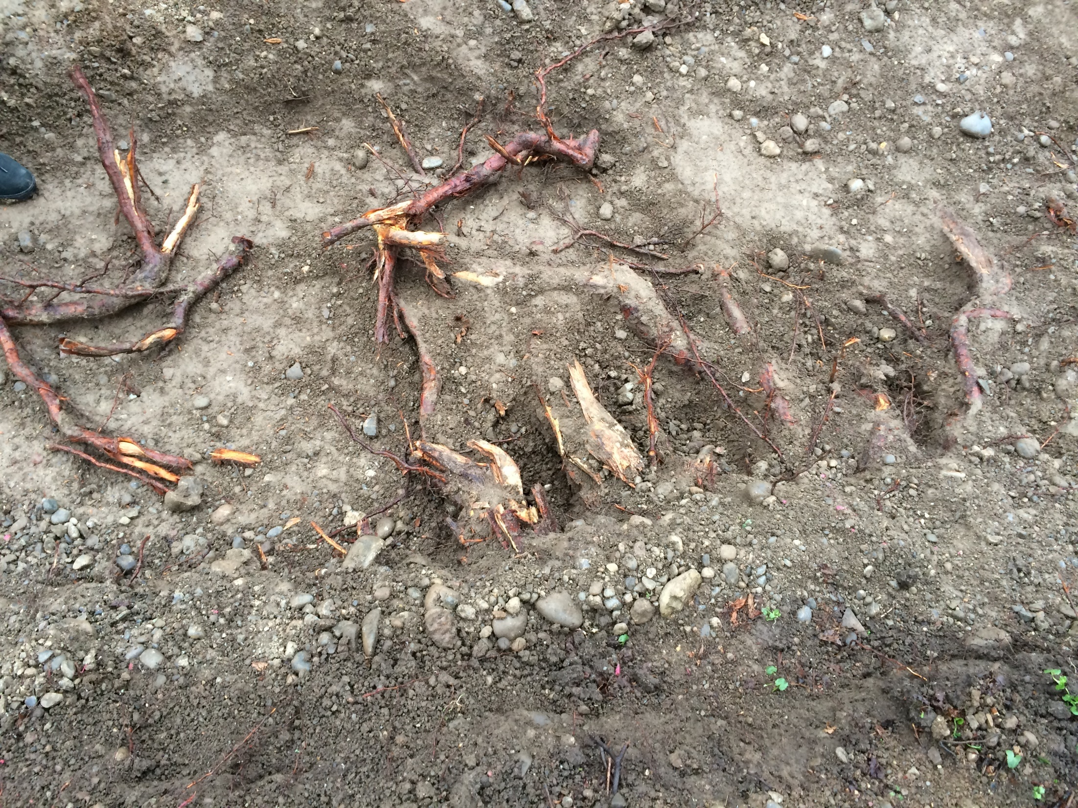
Notes:
Grabarbeiten im Wurzelbereich müssen von Hand ausgeführt werden
Schäden nach Baggeraushub

Slide 5
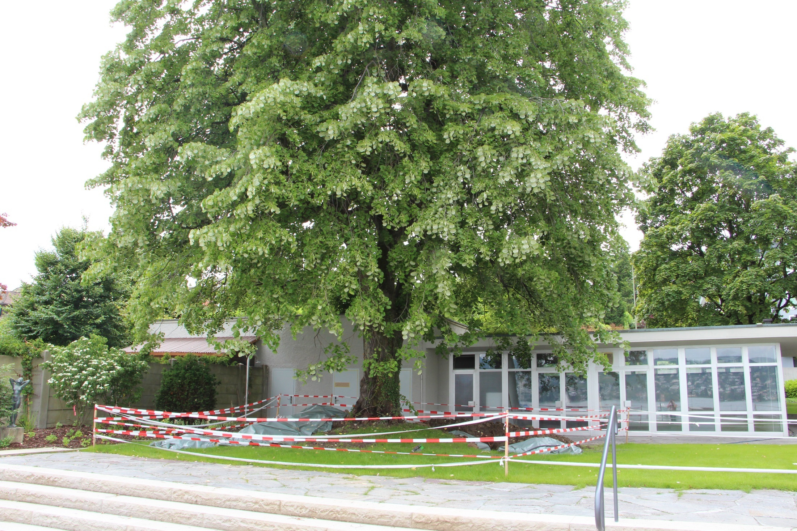
Notes:
Silberlinde im Baustellenbereich

Slide 6
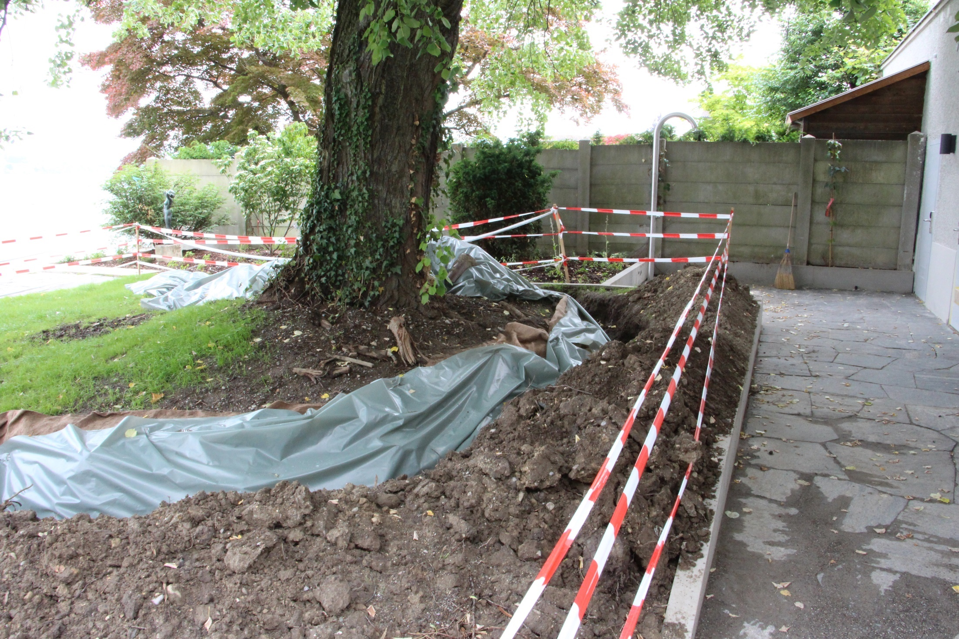
Notes:
Abgrabung von mehr als der Hälfte des Wurzelbereiches. Ab 1/3 wird es problematisch bei Linden.
Graben nahe am Stand. Baum wahrscheinlich verloren und muss gefällt werden.

Slide 7
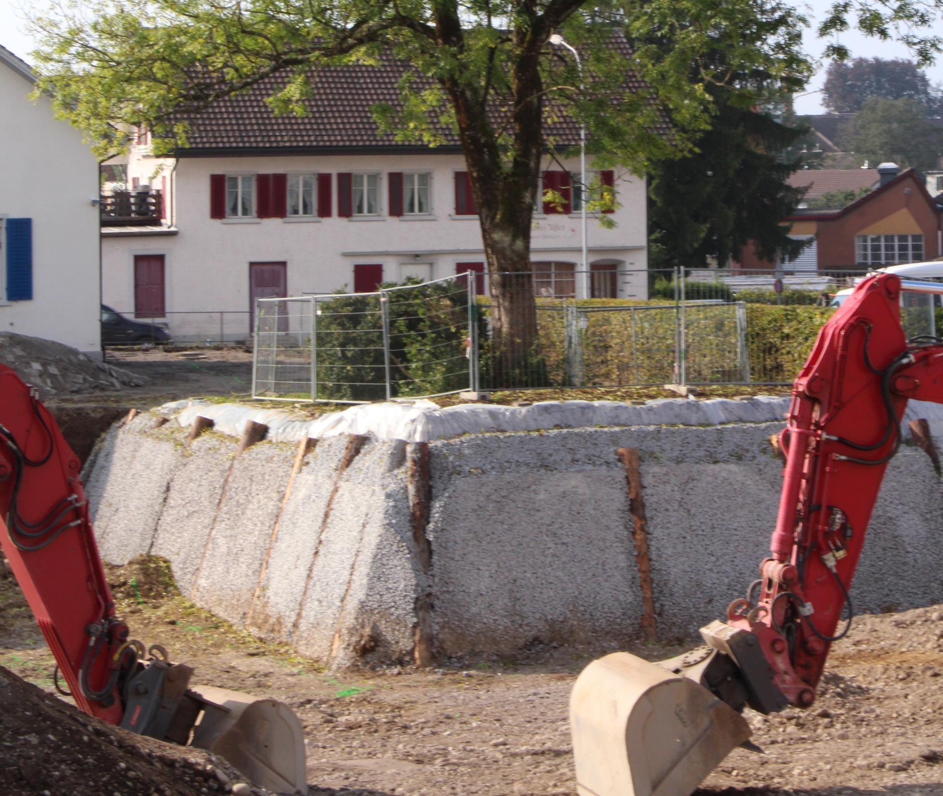
Notes:
Gutes Beispiel eines Wurzelvorhanges

Slide 8
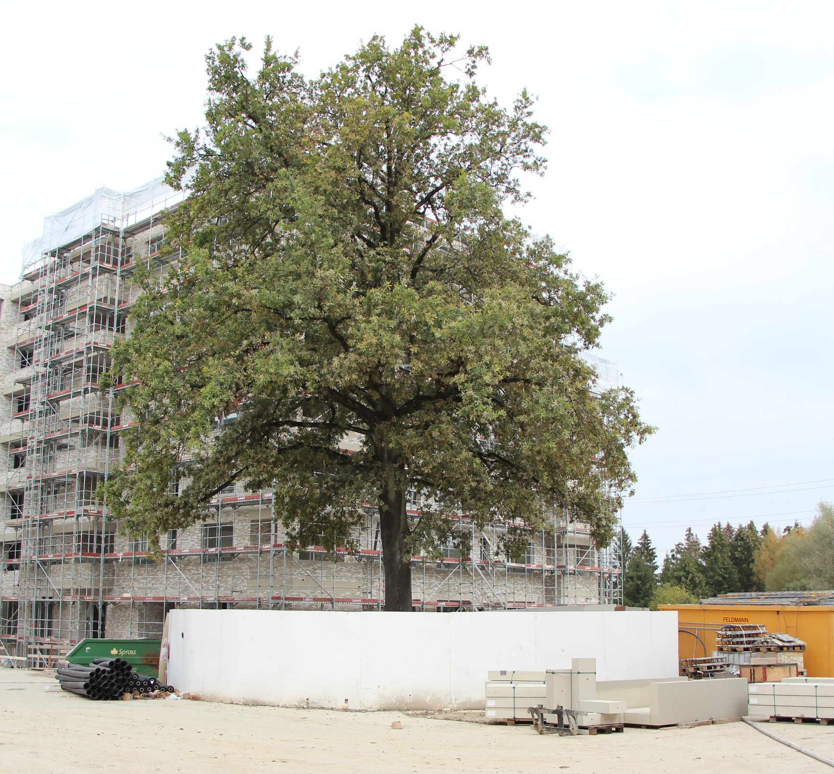
Notes:
Guter Schutz der Kronentraufe.

Slide 9
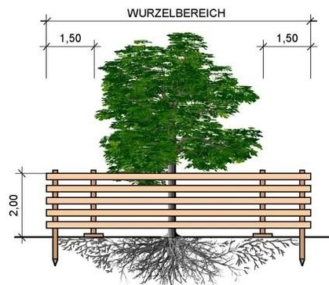
Baumschutz

Slide 10
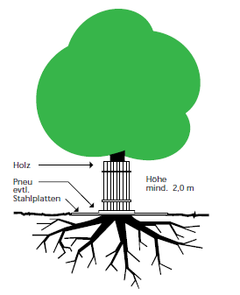
Baumschutz

Slide 11
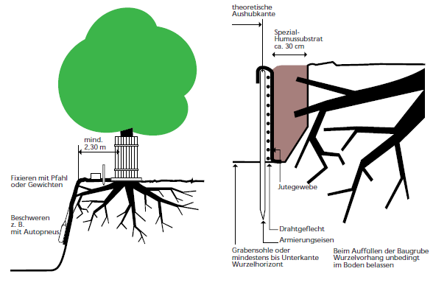
Baumschutz

Slide 12
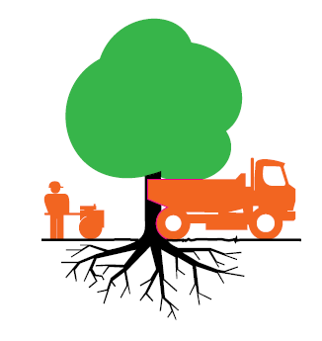
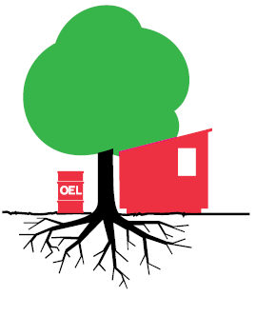
Baumschutz

